Slide 1

课题引入
MySQL数据库索引原理课程
1、为什么需要使用索引？
2、数据结构Hash、平衡二叉树、B树、B+树区别
3、机械硬盘、固态硬盘区别
5、Myisam与Innodb B+树的区别
6、MySQL中的索引什么数据结构
7、B+树中的节点到底存放多少

Slide 2
课题引入
MySQL数据库索引原理课程
1.回顾为什么MySQL底层使用b+树？
2.linux服务器中查询MySQL索引文件
3.MySQLb+树能够存放多少字节数据
4.MySQL是如何定位慢查询
5.索引为什么会失效？注意那些事项？
6.联合索引为什么需要遵循左前缀原则？
7.分表分库为什么能够提高数据库查询效率？

Slide 3
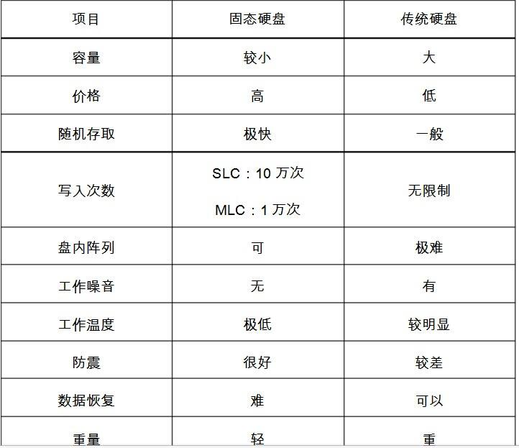
课题引入
固态硬盘对比机械硬盘优势图表

Slide 4
课题引入
为什么需要使用索引？
MySQL官方对索引的定义为：索引（Index）是帮助 MySQL 高效获取数据的数据结构。
白话文：索引就像书的目录一样可以非常快速的定位到书的页码。
如果向mysql发出一条sql语句请求，查询的字段没有创建索引的话，可能会导致全表扫描，这样的话查询效率非常低。
那么同学们？你们认为MySQL中索引采用的是那些数据结构？

Slide 5
课题引入
数据结构Hash算法
哈希表（Hash table，也叫散列表），是根据关键码值(Key value)而直接进行访问的数据结构。也就是说，它通过把关键码值映射到表中一个位置来访问记录，以加快查找的速度。这个映射函数叫做散列函数，存放记录的数组叫做散列表。
优点:查找可以直接根据key访问
缺点: 不能进行范围查找
index=Hash(key)

Slide 6
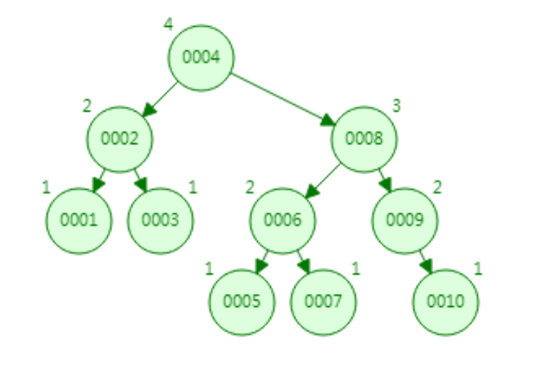
课题引入
数据结构平衡二叉树算法
平衡二叉查找树，又称 AVL树。 它除了具备二叉查找树的基本特征之外，还具有一个非常重要的特点：它 的左子树和右子树都是平衡二叉树，且左子树和右子树的深度之差的绝对值（平衡因子 ） 不超过1。 也就是说AVL树每个节点的平衡因子只可能是-1、0和1（左子树高度减去右子树高度）。
优点:平衡二叉树算法基本与二叉树查询相同，效率比较高
缺点:插入操作需要旋转，支持范围查询

Slide 7
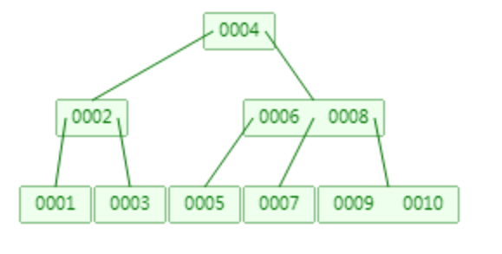
课题引入
数据结构B树
维基百科对B树的定义为“在计算机科学中，B树（B-tree）是一种树状数据结构，它能够存储数据、对其进行排序并允许以O(log n)的时间复杂度运行进行查找、顺序读取、插入和删除的数据结构。B树，概括来说是一个节点可以拥有多于2个子节点的二叉查找树。与自平衡二叉查找树不同，B-树为系统最优化大块数据的读和写操作。B-tree算法减少定位记录时所经历的中间过程，从而加快存取速度。普遍运用在数据库和文件系统。”
因为B树节点元素比平衡二叉树要多，所以B树数据结构相比平衡二叉树数据结构实现减少磁盘IO的操作。

Slide 8
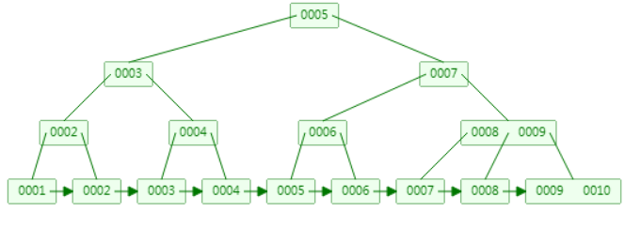
课题引入
数据结构B+树
B+树相比B树，新增叶子节点与非叶子节点关系，叶子节点中包含了key和value，非叶子节点中只是包含了key，不包含value。
所有相邻的叶子节点包含非叶子节点，使用链表进行结合，有一定顺序排序，从而范围查询效率非常高。

Slide 9
课题引入
磁盘IO性质
CPU←内存←磁盘(I/O)
1次:从磁盘读取4到内存中，判断10>4 ,取右指针
2次:从磁盘读到8到内存中，判断10>8,取右指针
3次:从磁盘读到9到内存中，判断10>9,取右指针
4次:从磁盘读到10到内存中，判断10=10,定位到数据

Slide 10
课题引入
索引文件如何查看
默认数据与索引文件位置: /var/lib/mysql
MyISAM引擎的文件：
.myd 即 my data，表数据文件
.myi 即my index，索引文件
.log 日志文件。
InnoDB引擎的文件：
采用表空间（tablespace）来管理数据，存储表数据和索引，
InnoDB数据库文件（即InnoDB文件集，ib-file set）：
ibdata1、ibdata2等：系统表空间文件，存储InnoDB系统信息和用户数据库表数据和索引，所有表共用。
.ibd文件：单表表空间文件，每个表使用一个表空间文件（file per table），存放用户数据库表数据和索引。

Slide 11
课题引入
数据结构模拟工具
官网首页:https://www.cs.usfca.edu/~galles/visualization/Algorithms.html
Avl数据结构https://www.cs.usfca.edu/~galles/visualization/AVLtree.html

Slide 12
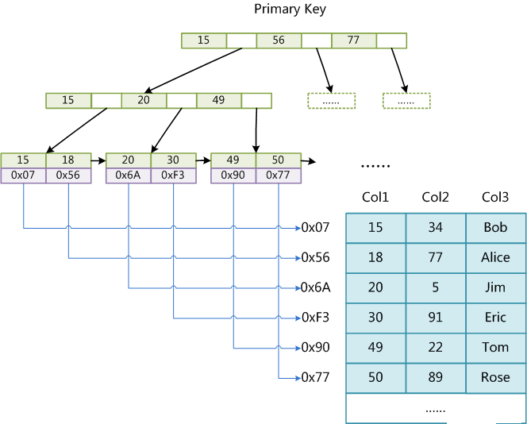
课题引入
MyISAM和InnoDB对B-Tree索引不同的实现方式 主键索引： MyISAM引擎使用B+Tree作为索引结构，叶节点的data域存放的是数据记录的地址。下图是MyISAM主键索引的
这里设表一共有三列，假设我们以Col1为主键，图myisam1是一个MyISAM表的主索引（Primary key）示意。可以看出MyISAM的索引文件仅仅保存数据记录的地址。
原理图：

Slide 13
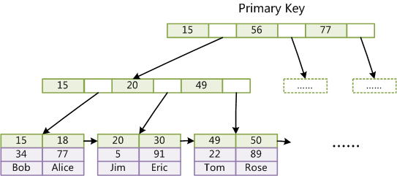
课题引入
MyISAM和InnoDB对B-Tree索引不同的实现方式 然InnoDB也使用B+Tree作为索引结构，但具体实现方式却与MyISAM截然不同.
MyISAM索引文件和数据文件是分离的，索引文件仅保存数据记录的地址。而在InnoDB中，表数据文件本身就是按B+Tree组织的一个索引结构，这棵树的叶节点data域保存了完整的数据记录。这个索引的key是数据表的主键，因此InnoDB表数据文件本身就是主索引。

Slide 14
课题引入
MyISAM和InnoDB对B-Tree索引不同的实现方式 然InnoDB也使用B+Tree作为索引结构，但具体实现方式却与MyISAM截然不同.
MyISAM索引文件和数据文件是分离的，索引文件仅保存数据记录的地址。而在InnoDB中，表数据文件本身就是按B+Tree组织的一个索引结构，这棵树的叶节点data域保存了完整的数据记录。这个索引的key是数据表的主键，因此InnoDB表数据文件本身就是主索引。

Slide 15
课题引入
回顾为什么MySQL底层使用b+树？
B+树相比B树，新增叶子节点与非叶子节点关系，叶子节点中包含了key和value，非叶子节点中只是包含了key，不包含value。
所有相邻的叶子节点包含非叶子节点，使用链表进行结合，有一定顺序排序，从而范围查询效率非常高
注意：MyISAM和InnoDB对B-Tree索引不同的实现方式
MyISAM底层使用B+树 叶子节点的value对应存放行数的地址，在通过行数定位到数据。
InnoDB底层使用B+树，叶子节点的value对应存放是行的data数据，相比MyISAM效率要高一些，但是比较占硬盘内存大小。

Slide 16
课题引入
MySQLb+树能够存放多少字节数据
局部性原理与磁盘预读 计算机科学中著名的局部性原理当一个数据被用到时， 其附近的数据也通常会马上被使用。 为了提高效率，磁盘往往不是严格按需读取，而是每次都会预读，即使只需要一个字节，磁盘也会从这个位置开始，顺序向后读取一定长度的数据放入内存。 这里的-定长度叫做页，也就是操作系统操作磁盘时的基本单位。一般操作系统中.页的大小是4Kb (getconf PAGE_SIZE)
所以如果在磁盘中读取1kb，实际会读取4kb。

Slide 17
课题引入
MySQLb+树能够存放多少字节数据
假设在B+树一个节点为1页
如果从磁盘读取超过1页大小，根据局部性原理与磁盘预读 会读出2页大小 如果从磁盘读取小于1页大小，根据局部性原理与磁盘预读 会读出1页大小
根据以上规则，如果读取整哈是页的倍数，这样就可以不用浪费，所以B+树的每一个节点是页的倍数是最佳的。
在MySQL中我们的InnoDB页的大小默认是16k，当然也可以通过参数设置：
show variables like 'innodb_page_size';
16384/1024=16kb;
MySQLb+树能够存放多少字节数据
假设一行为1kb，那么一页可以读取16行数据，一个叶子节点可以存放16条数据
那么非叶子节点存放多少条数据？非叶子节点存放索引值(bigint 8b)和指针(6b)
那么一页16*1024/(8+6)=1170指针
B+树 高度为2 1170*16=18720 条数据
B+树 高度为3 1170*1170*16=21902400 条数据
所以在InnoDB中B+树高度一般为1-3层，它就能满足千万级的数据存储。在查找数据时一次页的查找代表一次IO，所以通过主键索引查询通常只需要1-3次IO操作即可查找到数据。

Slide 18
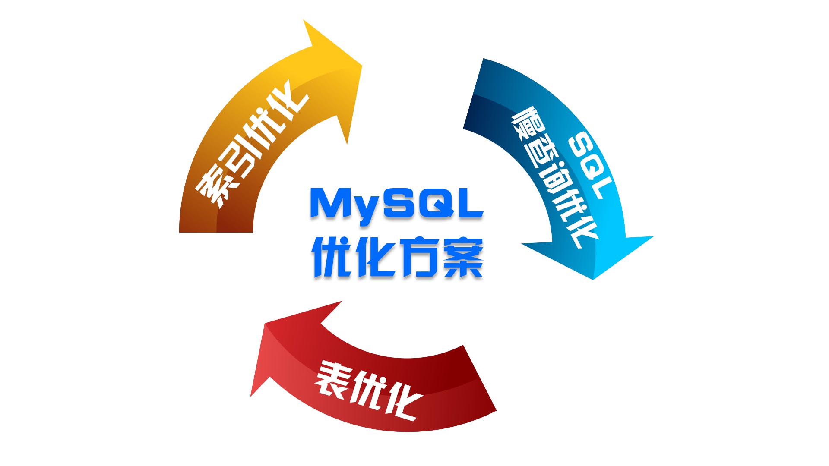
课题引入
MySQL数据库优化方案
Mysql的优化，大体可以分为三部分：索引的优化，sql慢查询的优化，表的优化

Slide 19
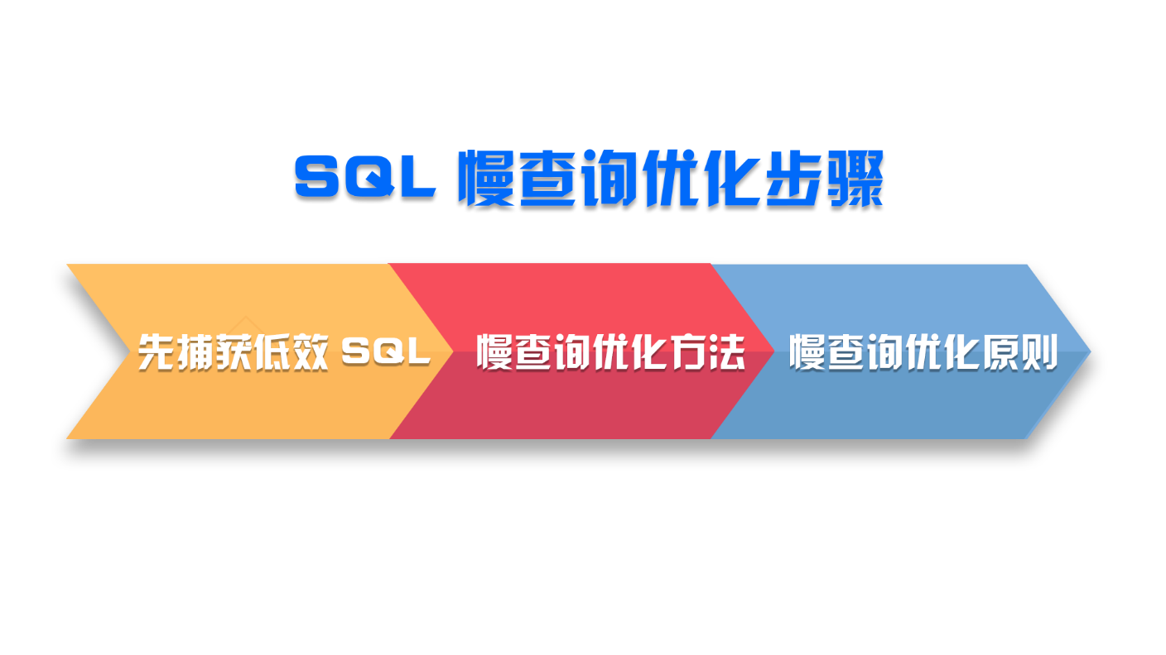
课题引入
MySQL数据库优化方案
开启慢查询日志，可以让MySQL记录下查询超过指定时间的语句，通过定位分析性能的瓶颈，才能更好的优化数据库系统的性能。
先捕获低效SQL→慢查询优化方案→慢查询优化原则
4.MySQL是如何定位慢查询

Slide 20
课题引入
MySQL数据库配置慢查询
参数说明:
slow_query_log 慢查询开启状态
slow_query_log_file 慢查询日志存放的位置（这个目录需要MySQL的运行帐号的可写权限，一般设置为MySQL的数据存放目录）
long_query_time 查询超过多少秒才记录
1.查询慢查询配置
show variables like 'slow_query%';
2.查询慢查询限制时间
show variables like 'long_query_time';
3.将 slow_query_log 全局变量设置为“ON”状态
set global slow_query_log='ON';
4.查询超过1秒就记录
set global long_query_time=1;
5.查询cat /var/lib/mysql/localhost-slow.log
service mysqld restart

Slide 21
课题引入
索引为什么会失效？注意那些事项？
1.索引无法存储null值
2.如果条件中有or，即使其中有条件带索引也不会使用(这也是为什么尽量少用or的原因)
要想使用or，又想让索引生效，只能将or条件中的每个列都加上索引
3.对于多列索引，不是使用的第一部分，则不会使用索引
4.like查询以%开头
5.如果列类型是字符串，那一定要在条件中将数据使用引号引用起来,否则不使用索引
6.如果mysql估计使用全表扫描要比使用索引快,则不使用索引

Slide 22
课题引入
联合索引为什么需要遵循左前缀原则？
如果在一张表中，存在联合索引的话，在根据条件查询的时候必须要加上第一个索引条件。
EXPLAIN select * from user_details WHERE id=1 and user_name=‘yushengjun1’;---索引生效
EXPLAIN select * from user_details WHERE user_name=‘yushengjun1’; 索引是不生效的
因为索引底层采用B+树叶子节点顺序排列，必须通过左前缀索引才能定位到具体的节点范围。
(1,yushengjun1 1,yushengjun2),(2,yushengjun1 2,yushengjun2),(3,yushengjun1 3,yushengjun2)

Slide 23
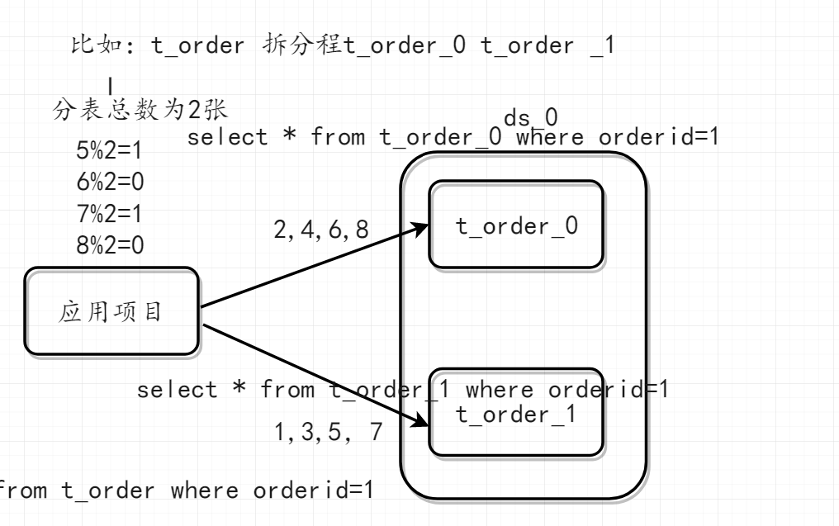
课题引入
表分库为什么能够提高数据库查询效率？
分表分库为什么提高查询的效率？因为会将一张表的数据拆分成多个n张表进行存放，让后在使用第三方中间件（MyCat或者Sharding-JDBC）并行同时查询，让后在交给第三方中间进行组合返回给客户端。

